Slide 1

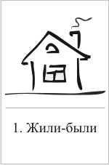
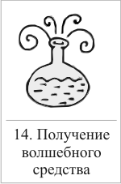
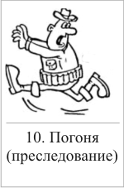
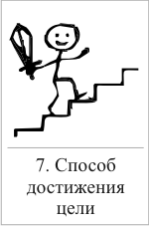
Карты Проппа
Мкдоу д/с №428
Составитель:
учитель-логопед Л.А. онищенко
Новосибирск, 2018

Slide 2
Наш соотечественник — Владимир Яковлевич Пропп, филолог и фольклорист, изучал русскую и германскую филологию, и серьёзно занимался вопросами изучения русской народной сказки.
Самая известная работа учёного — «Морфология сказки», которую он опубликовал в 1928 году. В ней он выделил повторяющиеся постоянные элементы (функции) действующего лица, положив начало структурно-типологическому изучению нарратива.
О чём вообще речь?
«Рассматривая этносы, ещё не расставшиеся с тотемизмом (и не имеющие сказок как таковых), находящие в процессе его разложения и современные сказки «культурных» народов, Пропп приходит к выводу о единстве происхождения волшебной сказки».
То есть, все сказки мира состоят из этих функций (в литературоведении функция — это действие персонажа как актанта). Всего их 31, и они нам сильно помогут!

Slide 5
С помощью этих функций можно разложить любую сказку или историю на составляющие. А затем проанализировать, поменять функции местами и собрать свою собственную сказку. Использовать все функции не обязательно, да и пожалуй вы не найдёте множества сказок со всеми функциями сразу.
А чтобы было совсем легко, каждую функцию можно поместить на отдельную карточку и добавить туда тематический рисунок.

Slide 6
Вы решаете свою сложную проблему, вы — главный герой. Ваша проблема — злой враг и особое обстоятельство. У вас есть — друзья и помощники, ресурсы. Вы выбираете способ достижения цели — привычный метод, или что-то более экзотичное, типа квантового прыжка в подпространство. Добираете ещё парочку функций из списка, определяете их роли в вашей сказке, и начинаете раскладывать карты… Ах, да. Финал должен быть счастливый. Врага задавили, особое обстоятельство преодолели, друзей не потеряли и приобрели новых, да и по дороге нашли богатство. Мечта!

Slide 7
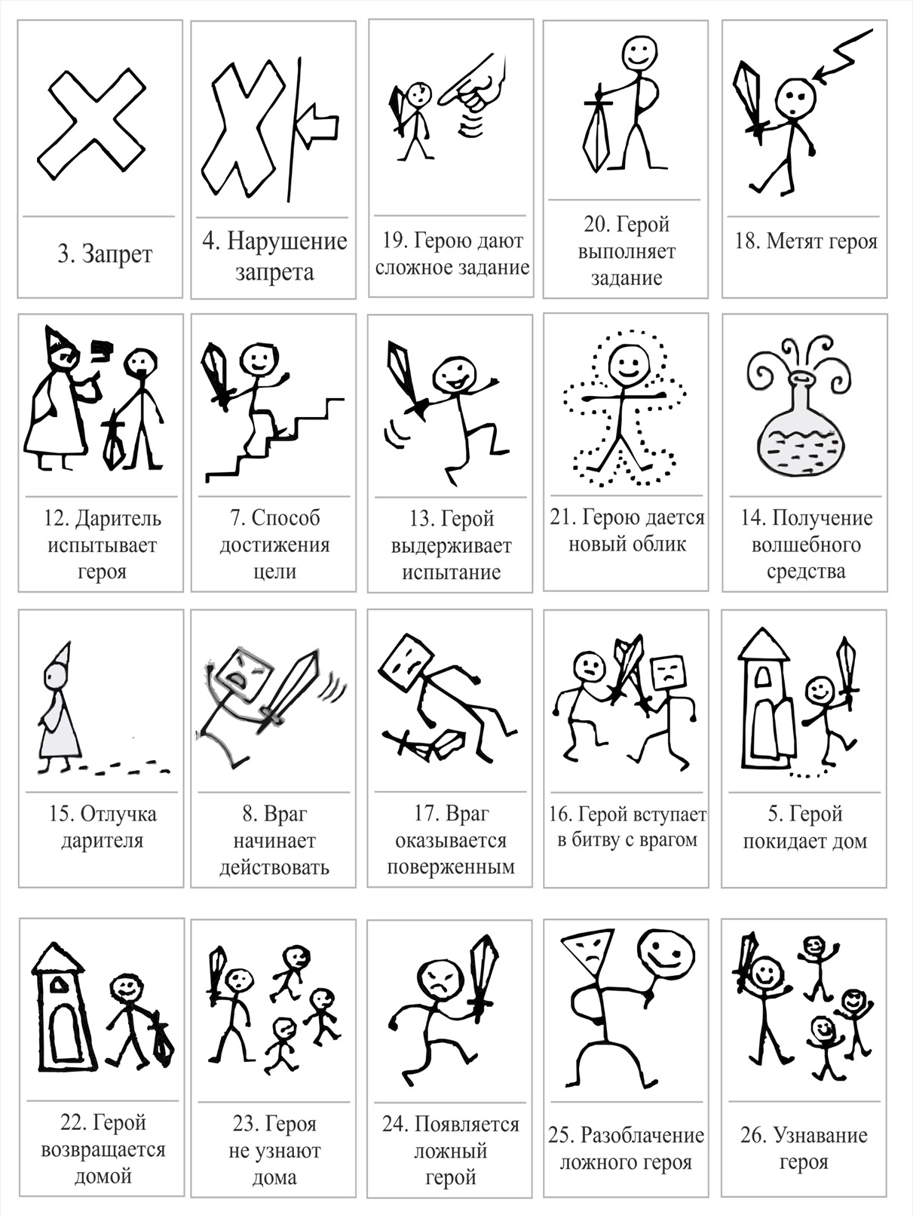

Slide 9
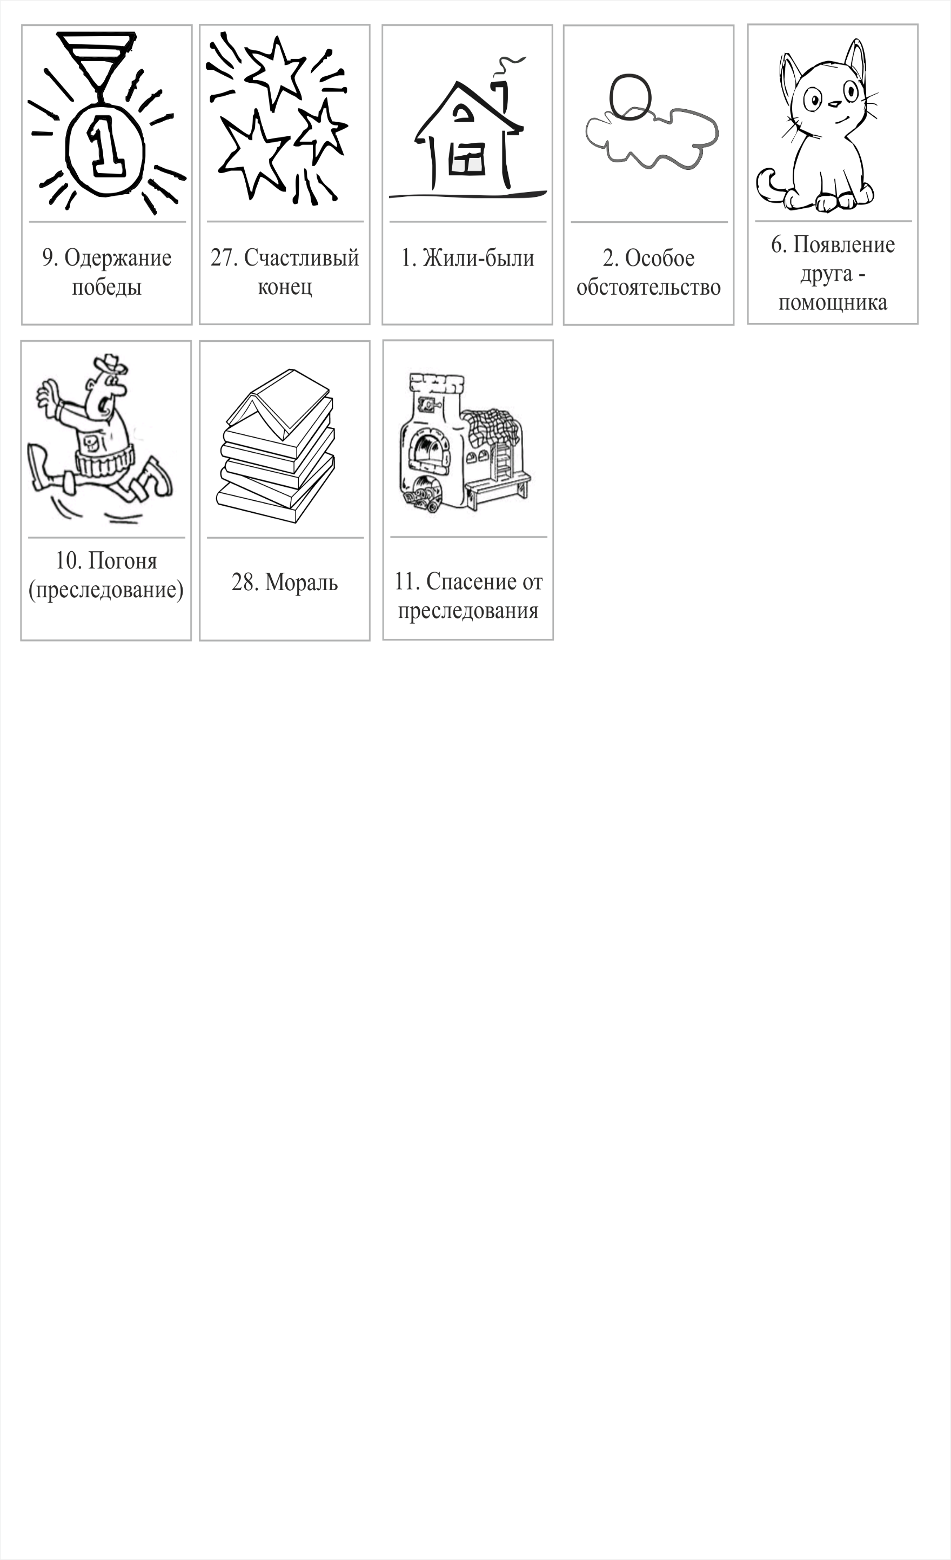

Slide 10
Где ещё можно использовать?
— сочинять собственные сказки
— развивать фантазию у детей и взрослых
— разрабатывать цифровые продукты
— веселиться с друзьями
Детство — это мифология.
Это сказочные ответы на реальные вопросы.
В.С. Рабинович

